Slide 1


Slide 2



Slide 3
- Le particulier un peu trop au contrôle de

Slide 4
Objectif
Proposer le meilleur prix

Slide 5
Analyse des données

Slide 6
Premier constat
Variable quantitative
Variable categorielle
Valeurs manquantes (NaNs)
Prix null

Slide 7
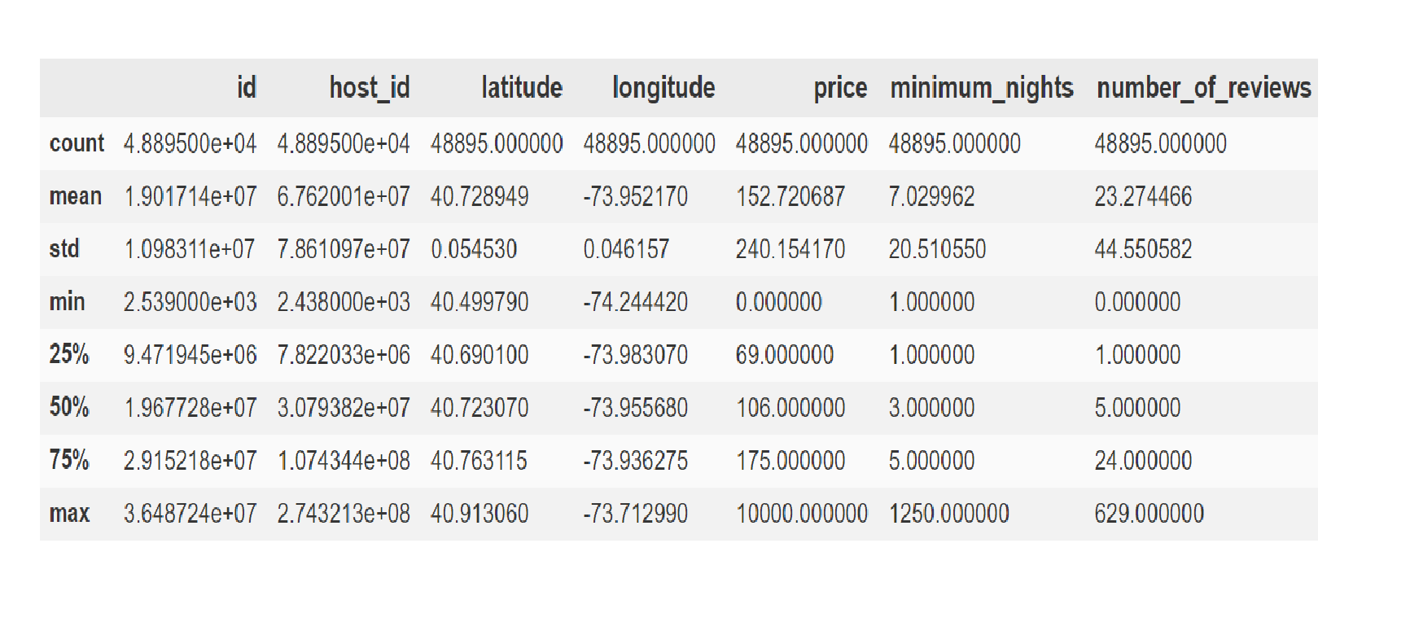
Statistique des variable quantitative

Slide 8
Première transformation des données
Imputation des valeurs manquantes par la constante 0
Suppression des lignes contenant les prix nuls
Suppression des variables : hostname & last_review

Slide 9
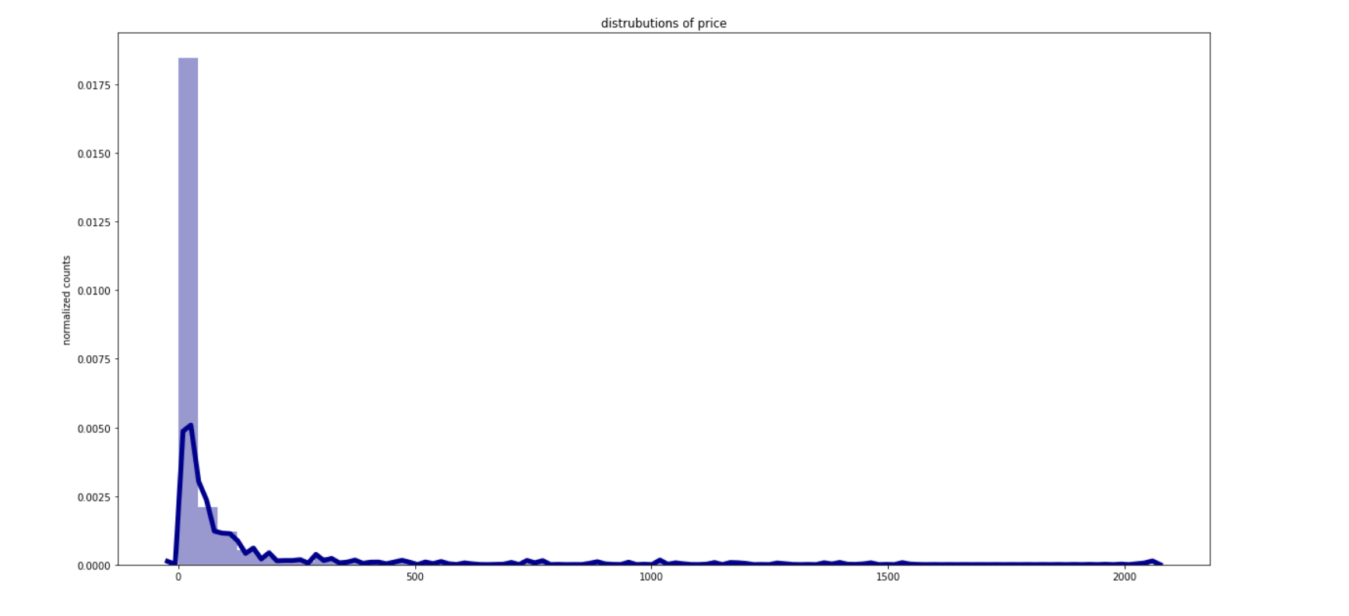
Distrubution des prix

Slide 10
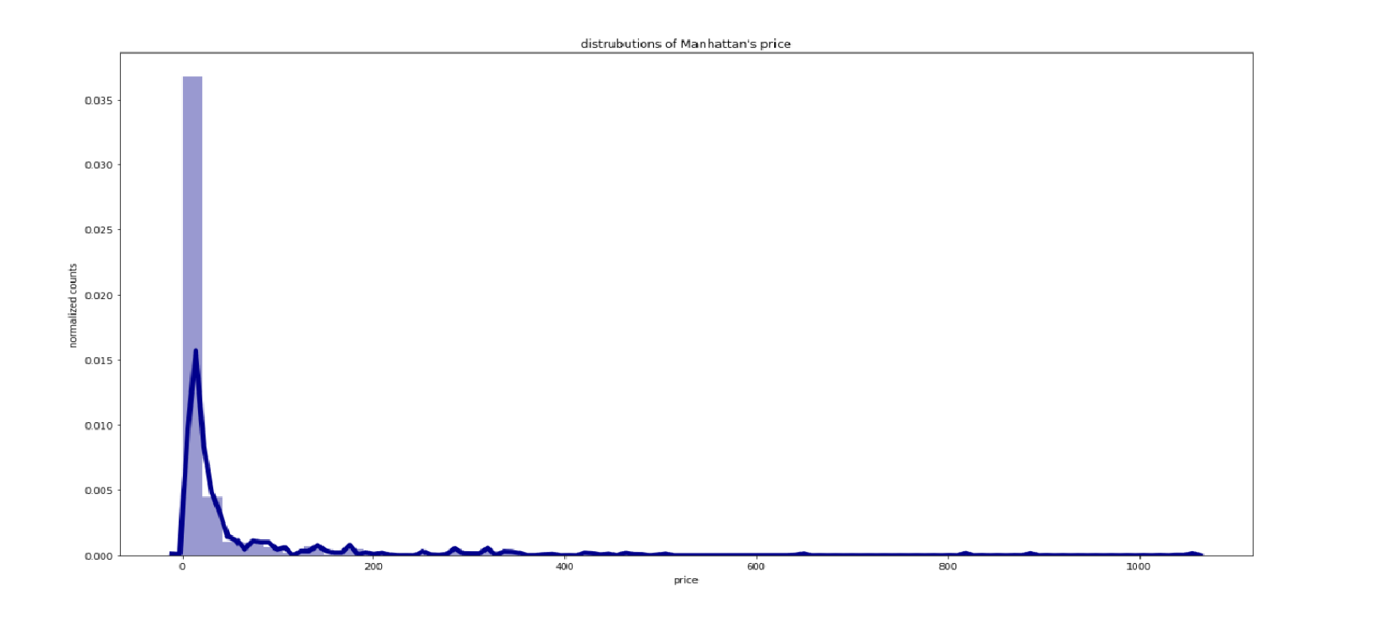
Les prix à Manathan

Slide 11
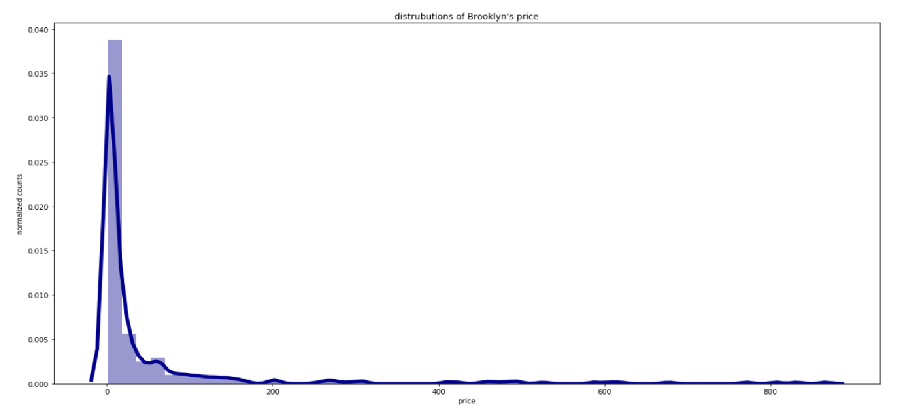
Les prix à Brooklyn

Slide 12
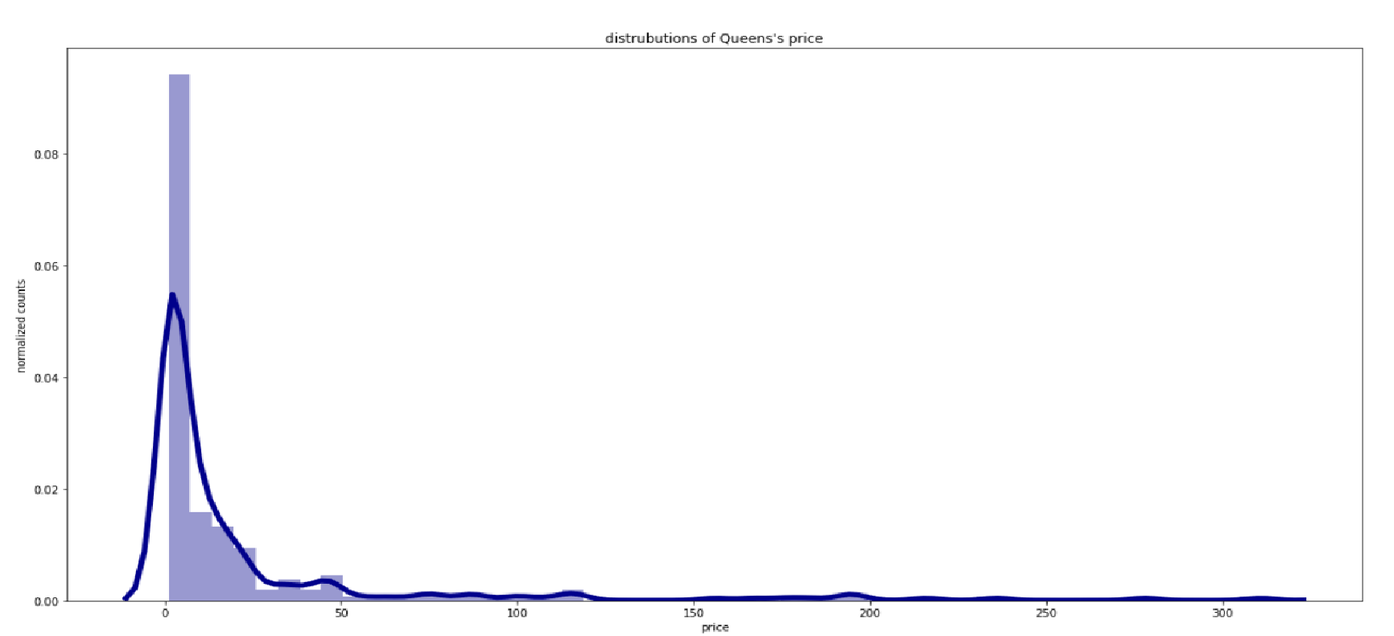
Les prix à Queens

Slide 13
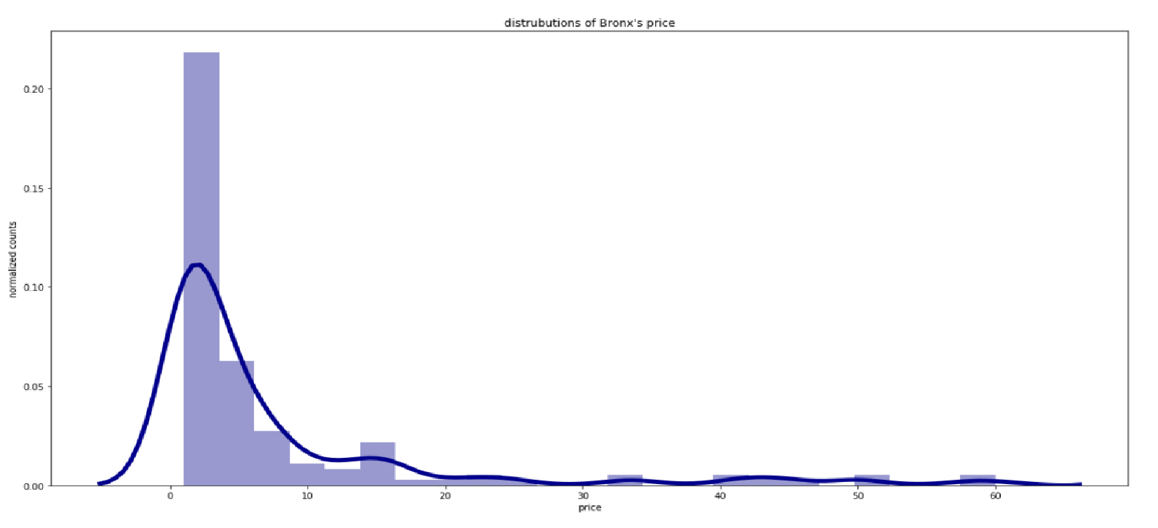
Les prix à Bronx

Slide 14
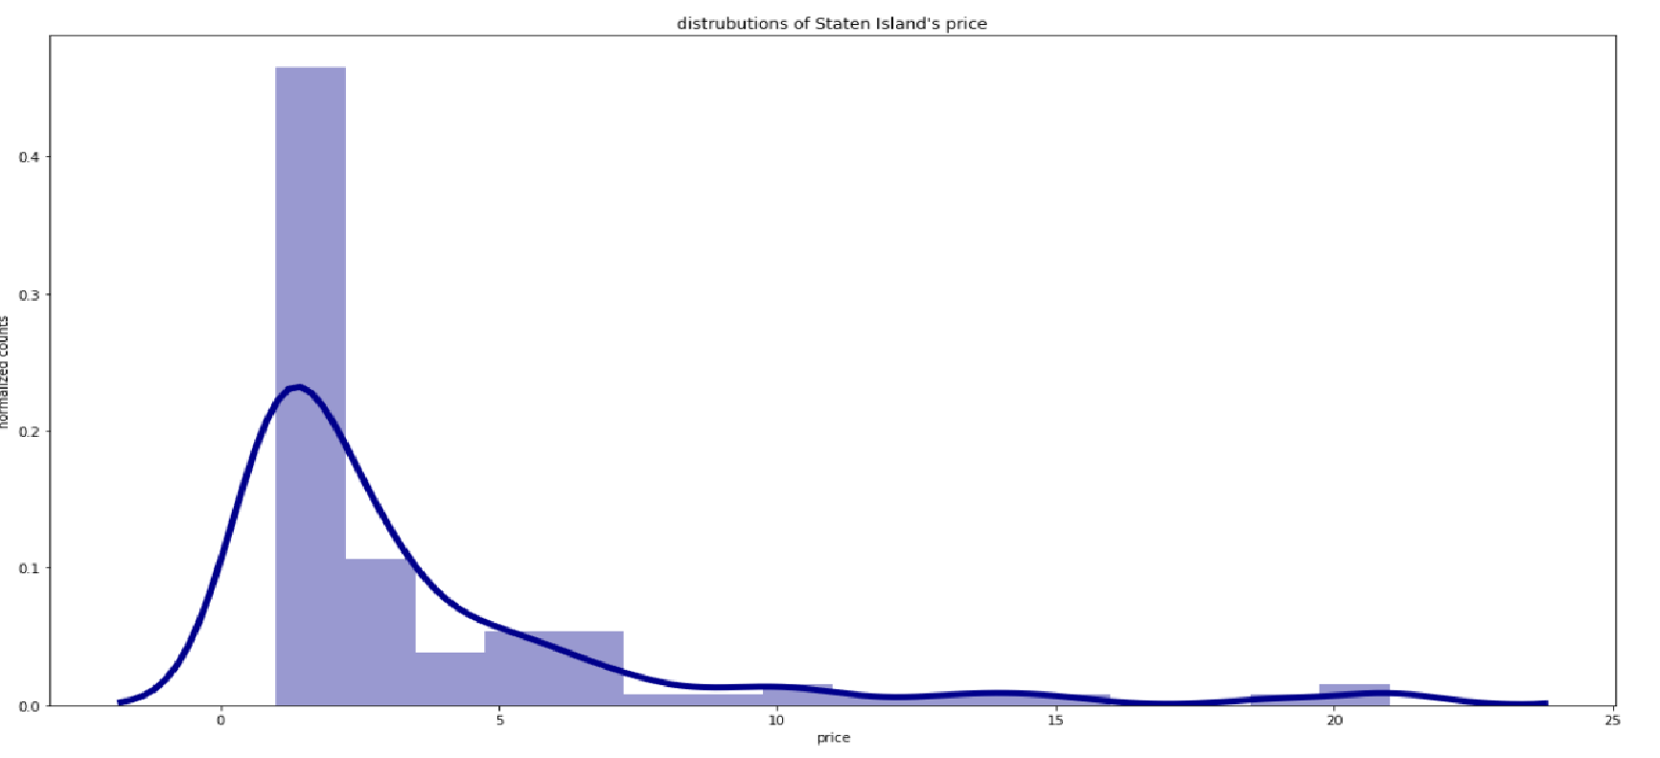
Les prix à Staten Island

Slide 15
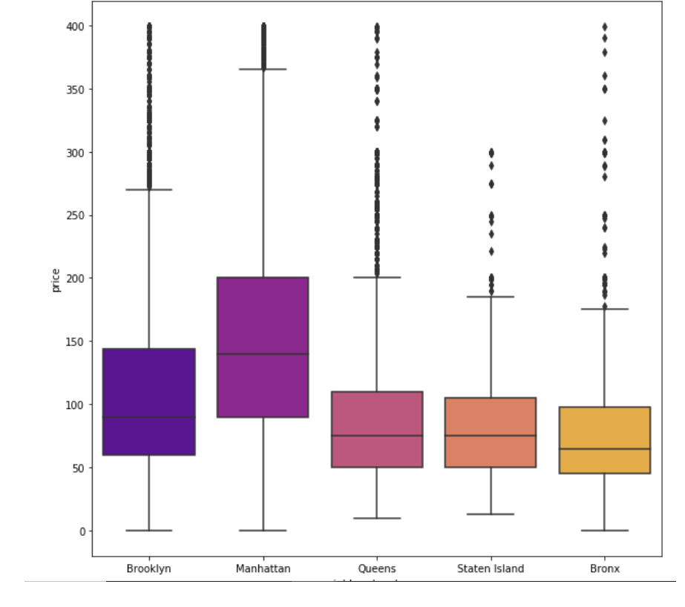
Impact de la localisation sur le prix

Slide 16
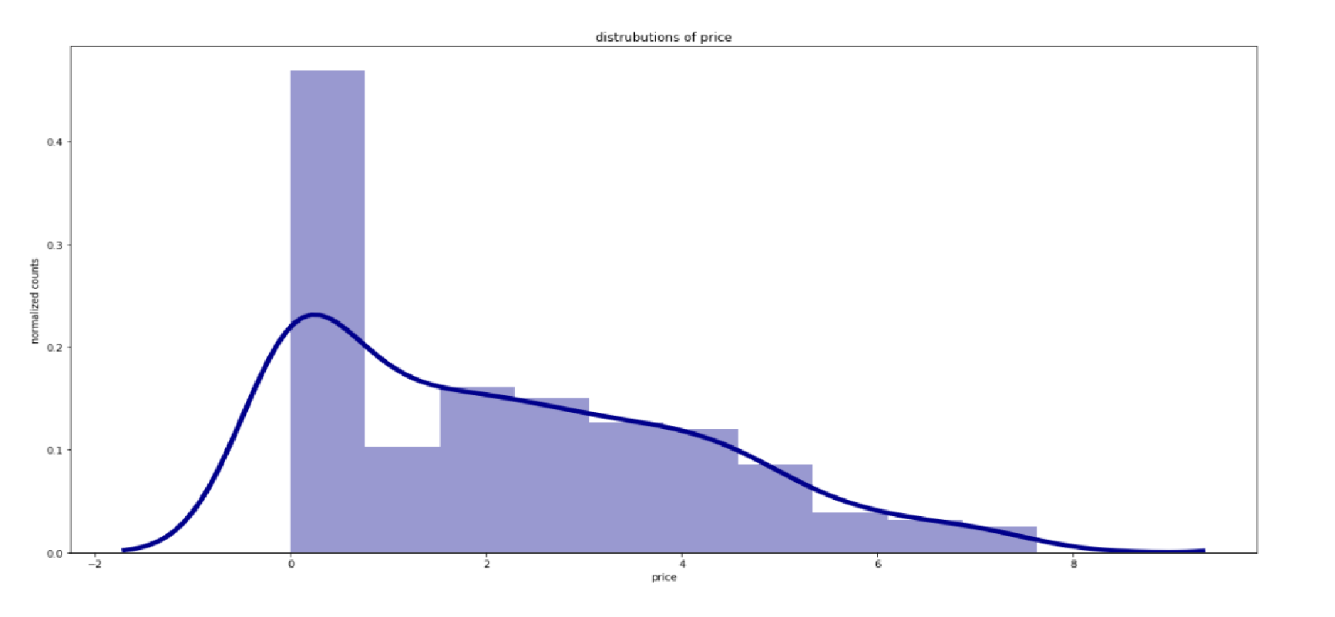
Log des prix

Slide 17
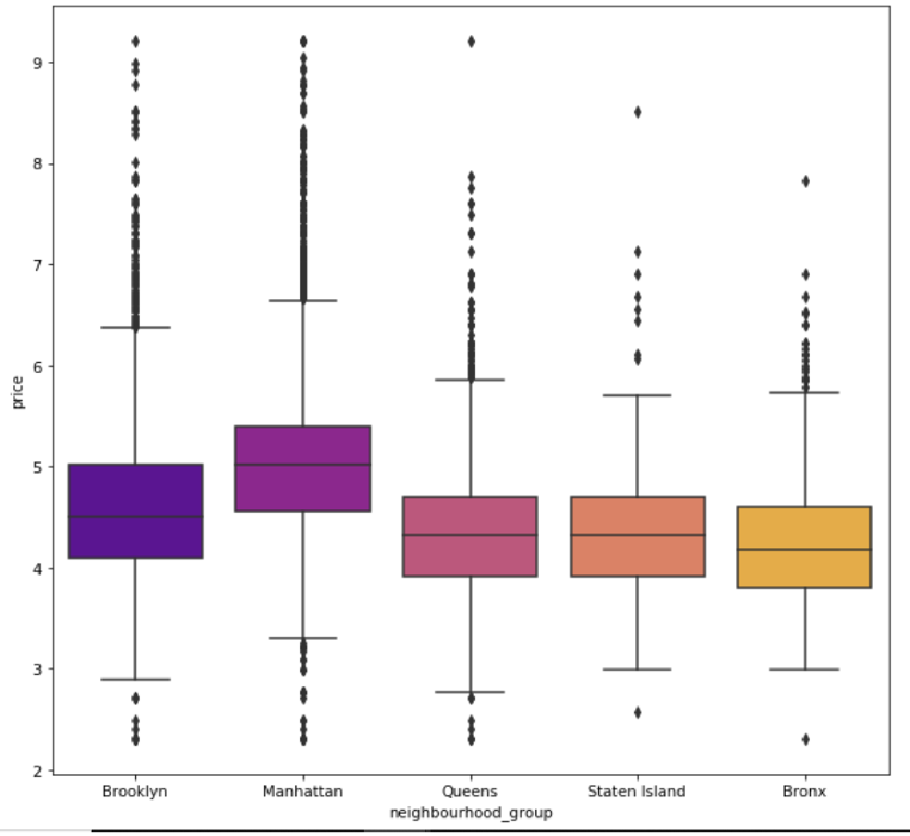

Slide 18
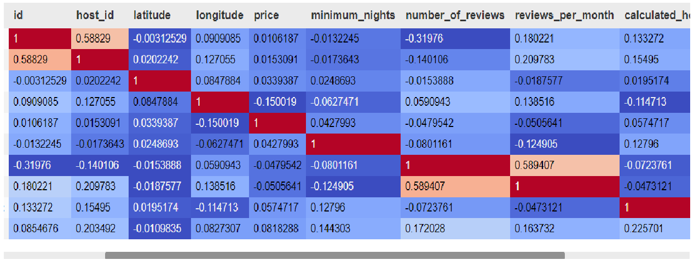
Correlation entre les variables

Slide 19
Preprocessing
Features : host_id, number_of_reviews, neighbourhood_group, room_type, ...
Target : Price
Nombre de variable : 18
Modéles : LinearRegression, RandomForest

Slide 20
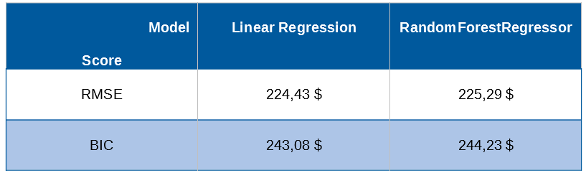
Resultat des Modèles

Slide 21
Conclusion

